Slide 1
ОСОБЕННОСТИ СИСТЕМЫ ПРОДВИЖЕНИЯ КРАЕВЕДЧЕСКИХ РЕСУРСОВ И УСЛУГ на примере деятельности ЦБС Красносельского района Санкт-Петербурга
XIX ВСЕРОССИЙСКИЙ НАУЧНО-ПРАКТИЧЕСКИЙ СЕМИНАР «ПРОБЛЕМЫ КРАЕВЕДЧЕСКОЙ ДЕЯТЕЛЬНОСТИ БИБЛИОТЕК»
ВОЛОГДА
9 ОКТЯБРЯ 2018

Slide 2
ГОСУДАРСТВЕННАЯ ПРОГРАММА «РАЗВИТИЕ СФЕРЫ КУЛЬТУРЫ В САНКТ-ПЕТЕРБУРГЕ»
ОСНОВНЫЕ НАПРАВЛЕНИЯ РАЗВИТИЯ БИБЛИОТЕК СТРАНЫ
согласно «Модельному стандарту»
Библиотека как культурно-просветительский центр – коммуникационная площадка интеллектуального развития и культурного досуга населения страны;
Библиотека как активный информационный агент, равноправное действующее лицо в сетевом, виртуальном пространстве, обеспечивающее доступ как к собственным, так и к мировым информационным ресурсам, дающее пользователю профессиональную консультацию в навигации и выборе источников информации;
Библиотека как хранитель культурного наследия, в том числе регионального значения, воплощенного в ее фондах и других информационных ресурсах. При этом библиотека должна не только хранить, но и создавать, приумножать культурное наследие, предоставлять в общественное пользование материалы по культурному наследию, в том числе региональной, краеведческой и локально-исторической тематики.

Slide 3
ПРОДВИЖЕНИЕ КУЛЬТУРНОГО ПРОДУКТА И УСЛУГ
ПРИНЦИПЫ ПРОДВИЖЕНИЯ УСЛУГ:
Адресность и дифференцированность
Масштабность
Системность
Согласованность действий внутри учреждения

Slide 4
СВЯЗИ С ОБЩЕСТВЕННОСТЬЮ ДЛЯ БИБЛИОТЕК
НАПРАВЛЕНИЯ PR-деятельности:
взаимодействие со СМИ;
продвижение в Интернете;
продвижение в социальных сетях;
взаимодействие с органами власти и общественными организациями;
внутрибиблиотечные коммуникации;
работа с инвесторами и партнерами;
организация специальных краеведческих событий и т.д

Slide 5
115 км²
425 000 жителей
7 муниципальных образований
15 библиотек
122 образовательных учреждения
72 детских сада
КРАСНОСЕЛЬСКИЙ РАЙОН СЕГОДНЯ

Slide 6
ГОСУДАРСТВЕННАЯ ПРОГРАММА «РАЗВИТИЕ СФЕРЫ КУЛЬТУРЫ В САНКТ-ПЕТЕРБУРГЕ»
ПРОДВИЖЕНИЕ КРАЕВЕДЧЕСКИХ РЕСУРСОВ И УСЛУГ | ЦЕЛЕВЫЕ АУДИТОРИИ
Сотрудники, специалисты образовательных учреждений, представители администраций, дети, молодежь, люди старшего поколения, краеведы, исследователи, представители СМИ и мн. др.

Slide 7
КРАЕВЕДЕНИЕ В БИБЛИОТЕКАХ
Выставки документов и артефактов по истории территории
Лекционные циклы, посвященные истории района и судьбам людей
Поиск информации, составление библиографических списков по истории района
Организация масштабных краеведческих мероприятий
Издание краеведческих сборников

Slide 8
ГОСУДАРСТВЕННАЯ ПРОГРАММА «РАЗВИТИЕ СФЕРЫ КУЛЬТУРЫ В САНКТ-ПЕТЕРБУРГЕ»
ЦБС КРАСНОСЕЛЬСКОГО РАЙОНА | ВЗАИМОДЕЙСТВИЕ СО СМИ
Публикации о краеведческой деятельности в 2017 году в СМИ

Slide 9
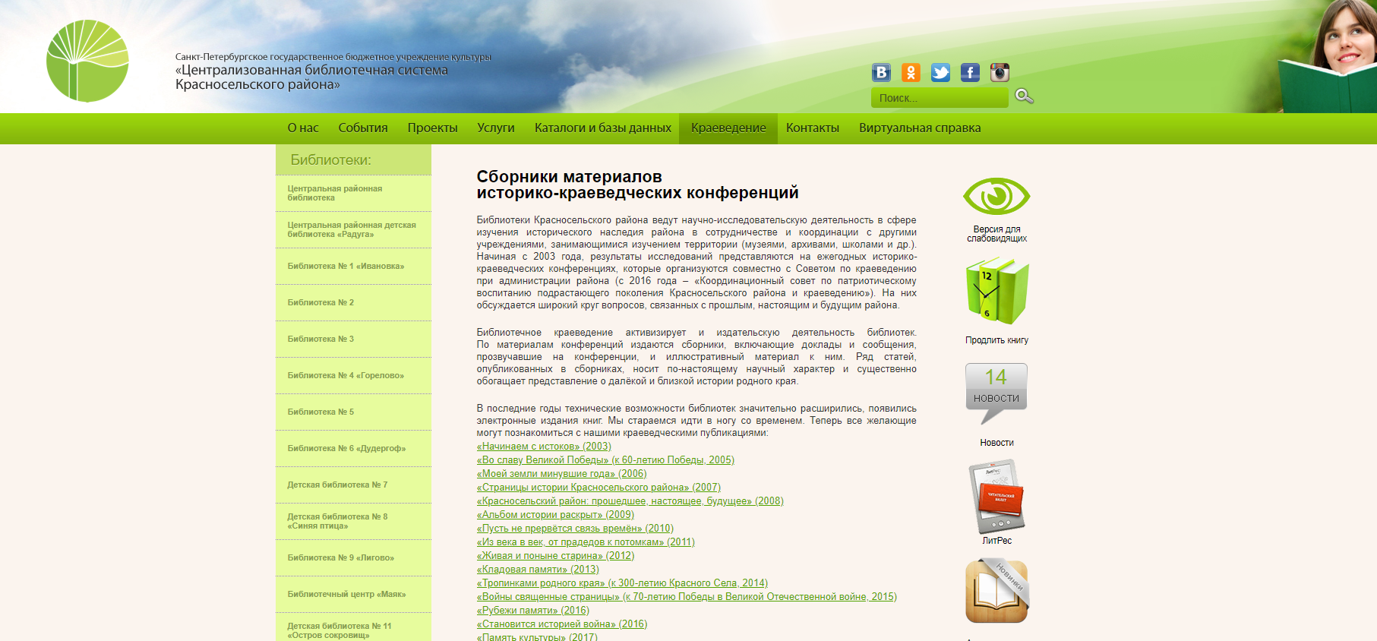
ГОСУДАРСТВЕННАЯ ПРОГРАММА «РАЗВИТИЕ СФЕРЫ КУЛЬТУРЫ В САНКТ-ПЕТЕРБУРГЕ»
ЦБС КРАСНОСЕЛЬСКОГО РАЙОНА | ПРОДВИЖЕНИЕ В ИНТЕРНЕТЕ
Сборники материалов и рекомендательные списки литературы, видеоролики, документы для авторов исследований// krlib.ru

Slide 10
ГОСУДАРСТВЕННАЯ ПРОГРАММА «РАЗВИТИЕ СФЕРЫ КУЛЬТУРЫ В САНКТ-ПЕТЕРБУРГЕ»
ЦБС КРАСНОСЕЛЬСКОГО РАЙОНА | ПРОДВИЖЕНИЕ В СОЦИАЛЬНЫХ СЕТЯХ
Краеведение: Красносельский район
vk.com/krlibspb, подписчиков: 1760

Slide 11
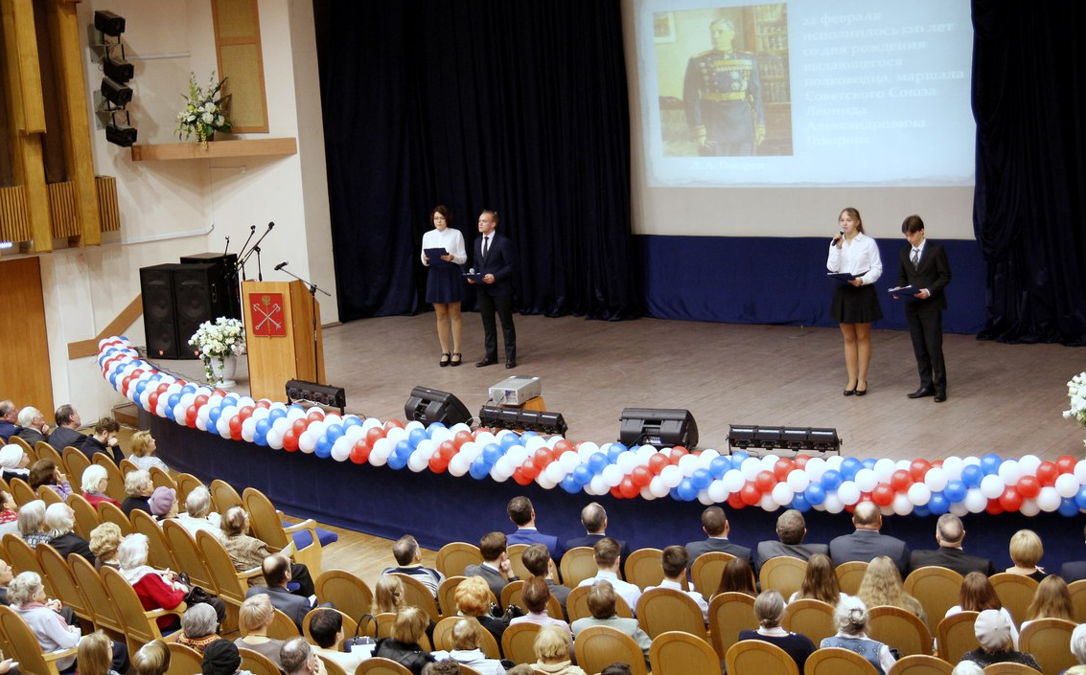
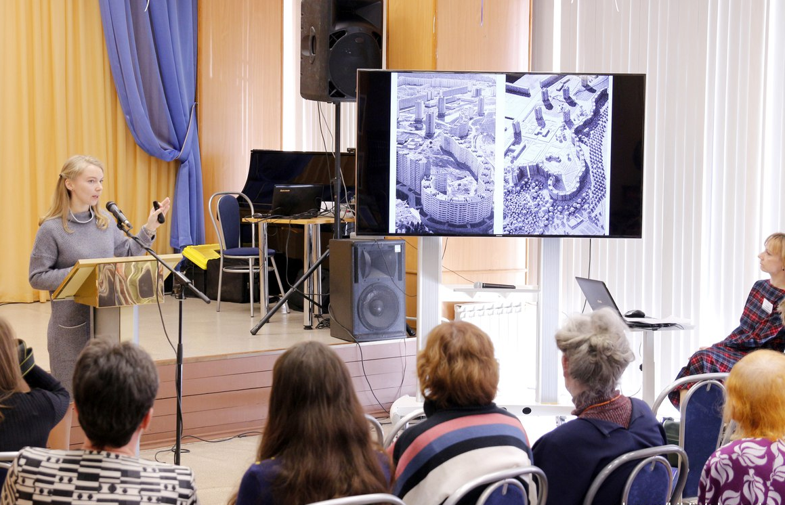
ГОСУДАРСТВЕННАЯ ПРОГРАММА «РАЗВИТИЕ СФЕРЫ КУЛЬТУРЫ В САНКТ-ПЕТЕРБУРГЕ»
ЦБС КРАСНОСЕЛЬСКОГО РАЙОНА | МЕРОПРИЯТИЯ
Историко-краеведческие конференции
Сохранение культурно-исторического наследия: в 2017 году были организованы три историко-краеведческие конференции

Slide 12
ГОСУДАРСТВЕННАЯ ПРОГРАММА «РАЗВИТИЕ СФЕРЫ КУЛЬТУРЫ В САНКТ-ПЕТЕРБУРГЕ»
ЦБС КРАСНОСЕЛЬСКОГО РАЙОНА | ИСТОРИКО-КРАЕВЕДЧЕСКАЯ ДЕЯТЕЛЬНОСТЬ
Библиотеки как хранители культурно-исторического наследия в течение года проводят множество социально значимых мероприятий: лекций, выставок артефактов, велосипедных
и пешеходных экскурсий, круглых столов, семинаров

Slide 13
ГОСУДАРСТВЕННАЯ ПРОГРАММА «РАЗВИТИЕ СФЕРЫ КУЛЬТУРЫ В САНКТ-ПЕТЕРБУРГЕ»
ЦБС КРАСНОСЕЛЬСКОГО РАЙОНА | ИЗДАТЕЛЬСКАЯ ДЕЯТЕЛЬНОСТЬ
В 2018 году изданы две книги: юбилейное издание к 45-летию Красносельского района «Страницы памяти: история и судьбы» и сборник исследований по материалам конференции, а также путеводители по достопримеча-тельностям района

Slide 14
ГОСУДАРСТВЕННАЯ ПРОГРАММА «РАЗВИТИЕ СФЕРЫ КУЛЬТУРЫ В САНКТ-ПЕТЕРБУРГЕ»
ЦБС КРАСНОСЕЛЬСКОГО РАЙОНА | СБОРНИКИ МАТЕРИАЛОВ
ИСТОРИКО-КРАЕВЕДЧЕСКИХ КОНФЕРЕНЦИЙ
Юбилейное издание ЦБС к 70-летию Победы в Великой Отечественной войне

Slide 15
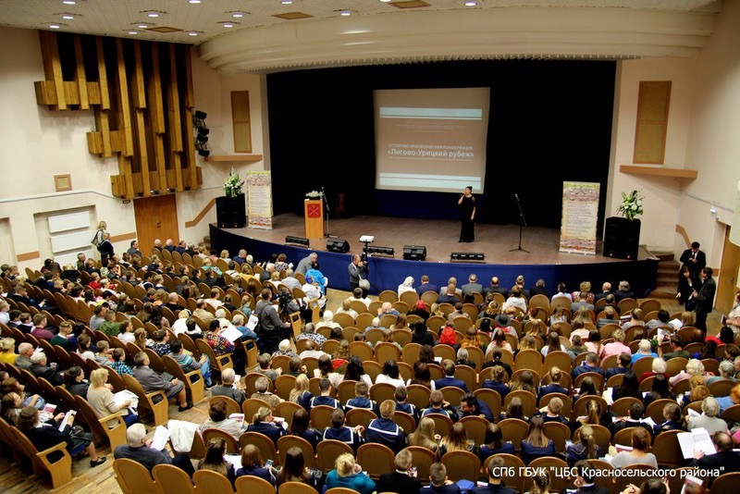
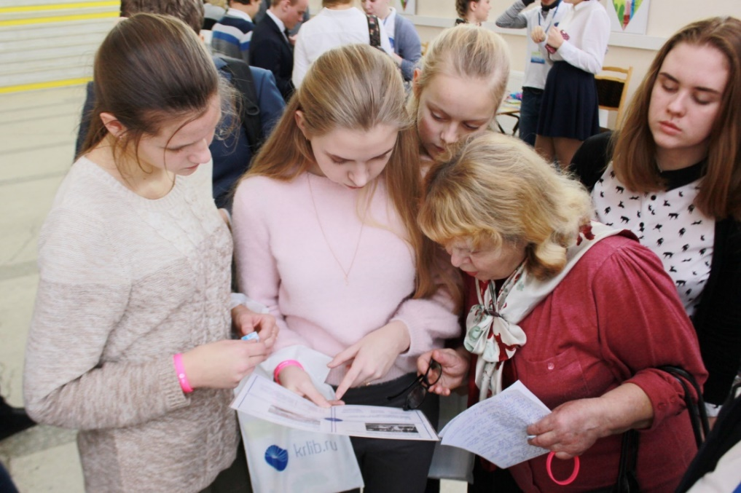
ГОСУДАРСТВЕННАЯ ПРОГРАММА «РАЗВИТИЕ СФЕРЫ КУЛЬТУРЫ В САНКТ-ПЕТЕРБУРГЕ»
ЦБС КРАСНОСЕЛЬСКОГО РАЙОНА | ИСТОРИКО-КРАЕВЕДЧЕСКАЯ ДЕЯТЕЛЬНОСТЬ
В рамках профессионального конкурса «Лучшая библиотека года» краеведческий проект ЦБС «Красносельский район: день за днём» получил Специальный диплом за высокий уровень представления и значимость проекта

Slide 16
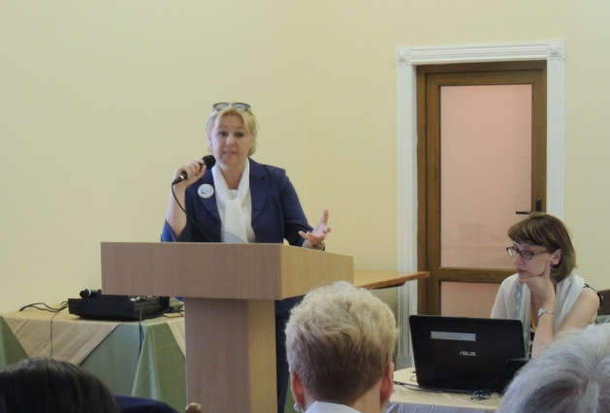
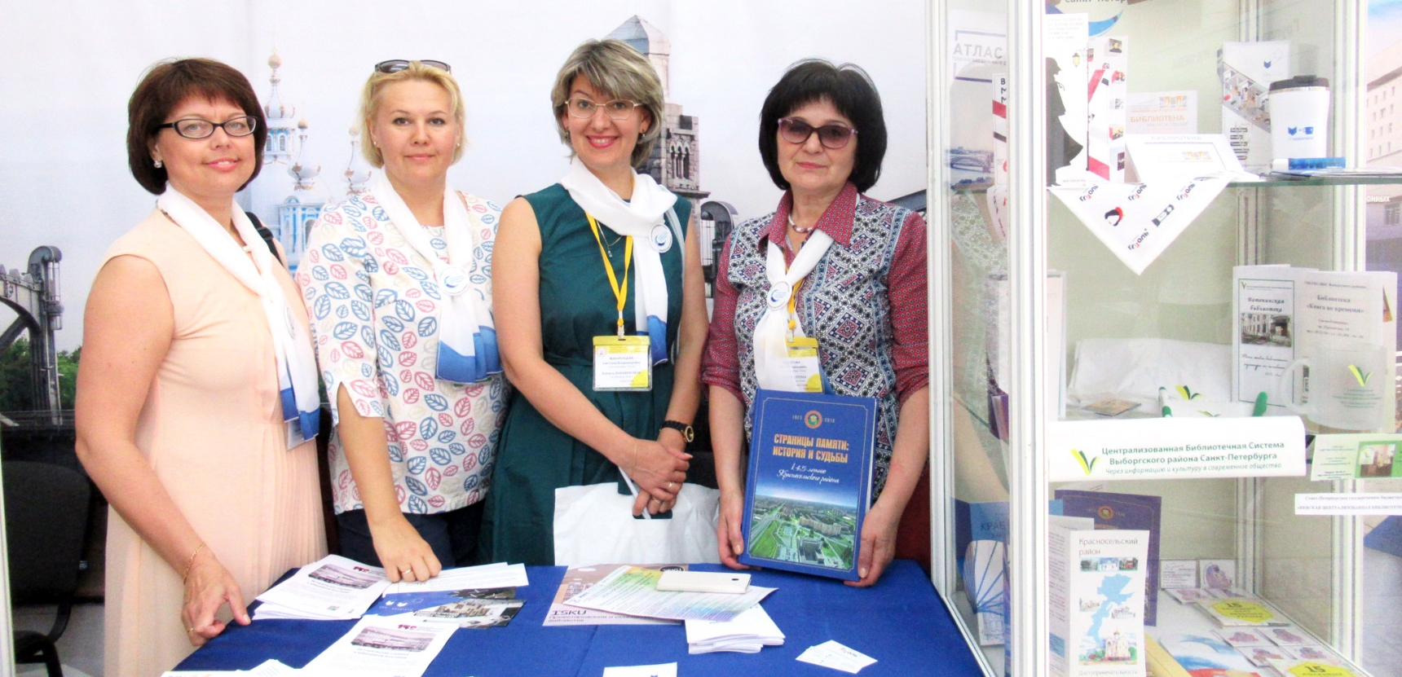
ГОСУДАРСТВЕННАЯ ПРОГРАММА «РАЗВИТИЕ СФЕРЫ КУЛЬТУРЫ В САНКТ-ПЕТЕРБУРГЕ»
ЦБС КРАСНОСЕЛЬСКОГО РАЙОНА | ПОПУЛЯРИЗАЦИЯ КРАЕВЕДЧЕСКОЙ ДЕЯТЕЛЬНОСТИ
В июне 2018 года ЦБС вновь приняла участие в IV международном профессиональном форуме «Книга. Культура. Образование. Инновации», где была представлена на выставке форума на стенде «Общедоступные библиотеки Санкт-Петербурга» со своей издательской и рекламной продукцией. По итогам работы выставки стенд библиотек Санкт-Петербурга занял I место

Slide 17
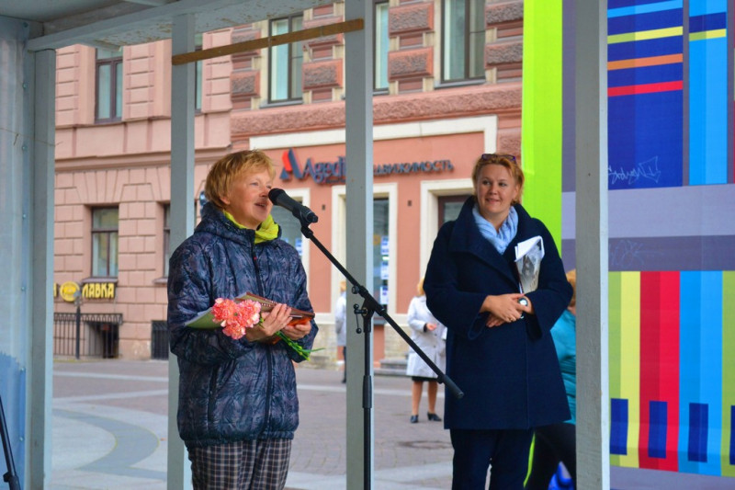
ГОСУДАРСТВЕННАЯ ПРОГРАММА «РАЗВИТИЕ СФЕРЫ КУЛЬТУРЫ В САНКТ-ПЕТЕРБУРГЕ»
ЦБС КРАСНОСЕЛЬСКОГО РАЙОНА | УЧАСТИЕ В МЕЖДИСЦИПЛИНАРНЫХ МЕРОПРИЯТИЯХ

Slide 18
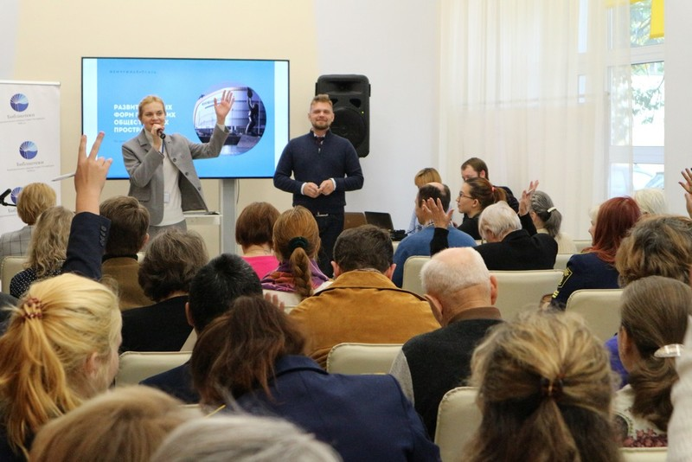
ГОСУДАРСТВЕННАЯ ПРОГРАММА «РАЗВИТИЕ СФЕРЫ КУЛЬТУРЫ В САНКТ-ПЕТЕРБУРГЕ»
ПРОДВИЖЕНИЕ КРАЕВЕДЧЕСКИХ РЕСУРСОВ И УСЛУГ| ВЫВОДЫ
АДРЕСНОСТЬ
СПЕЦИАЛЬНЫЕ ПРОЕКТЫ ДЛЯ ЦЕЛЕВЫХ АУДИТОРИЙ
ПРОДВИЖЕНИЕ КРАЕВЕДЧЕСКОЙ ИНФОРМАЦИИ: СМИ, СОЦСЕТИ
СОТРУДНИЧЕСТВО (ПОИСК ПАРТНЕРОВ)

Slide 19
СПАСИБО ЗА ВНИМАНИЕ!
С уважением, Светлана Владимировна Костышина, заместитель директора
ЦБС Красносельского района Санкт-Петербурга
krlibspb@yandex.ru
krlib.ru

